Slide 1
NEDEN İÇ KONTROL

Slide 2
İç Kontrol – Internal Control OTO KONTROL
İş
Aile
Eğitim
Harcama
Yatırım
Gelir

Slide 3
İç Kontrol – Internal Control OTO KONTROL
Strateji Geliştirme Daire Başkanlığı
İletişim
Personel Planlaması
Bilgi İşlem
Hizmetlerin kalitesi
Bütçe
Yönetim
Hesap verme sorumluluğu
Harcamalar

Slide 4
İç Kontrol Ne Değildir?
Strateji Geliştirme Daire Başkanlığı
İç kontrol statik bir sistem değildir
Sürekli izleme ve geliştirme gerekir

Slide 5
Yönetim Kalitesi
Strateji Geliştirme Daire Başkanlığı
Bir ülkede yönetim kalitesini iç ve dış faktörler belirliyor.

Slide 6
Kültürler, Yönetim Kalitesini Nasıl Etkiler?
Türkiye Örneği:
Bürokrasiye eğilimimiz var. Güce ve makama saygı duyuluyor. Katmanlar arası yükselişte bireysel çabanın yetmeyeceği inancı hakim.
Belirsizlikten kaçınma eğilimimiz, mevzuat ile herşeyi detaylı bir şekilde tanımlama ve kontrol altına almaya çalışmamıza neden oluyor.

Slide 7
Kültürler, Yönetim Kalitesini Nasıl Etkiler?
Türkiye Örneği:
Risk yönetimi değil, kriz yönetimi odaklıyız. Yumurta kapıya gelince harekete geçme ve başarma becerilerimiz üst düzeyde.
Zayıfı koruma ve mazlumun yanında olma özelliğimiz var.
Katı sınırlarımız var ancak doğru ikna ile bu sınırlar aşılabiliyor.

Slide 8
Kültürler, Yönetim Kalitesini Nasıl Etkiler?
Türkiye Örneği:
Sistem değil, lider odaklı bir yönetim anlayışımız var.
Lider iyi ise mesafe alınıyor, değilse alınmıyor.
İşlerde tezcanlılık ve aciliyet teması hakim

Slide 9
Geçmişten Günümüze İç Kontrol
Kalite kavramının Avrupa ve Amerika’da, sanayi devriminin başladığı 18. yüzyılın sonlarında ortaya çıkması ve Osmanlı’nın 500 yıl öncesinden kontrol sistemini yazılı hâle getirerek uygulamaya başlamış olması, o dönemde ne kadar ileri olduğumuzu çok iyi izah etmektedir.
Osmanlı, “Bizi aldatan da bizden değildir” hadisi gereğince, vatandaşlarının kaliteli ve hilesiz ürün almalarını sağlamak amacıyla, kontrol sistemini kurmuş ve başarıyla uygulamıştır.

Slide 10
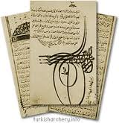
Geçmişten Günümüze İç Kontrol
Fatih devrinde çıkarılan “İhtisab Kanunnâmeleri” ile kontrol kavramı yazılı hâle getirilerek uygulamaya konulmuştur. Bu doğrultuda çarşıda satılan ekmek, meyve, sebze ve üretilen mamullerin kalitesinden, bunların üretileceği şekil ve boyutlarına kadar birçok konuda kanun çıkarılmıştır.

Slide 11
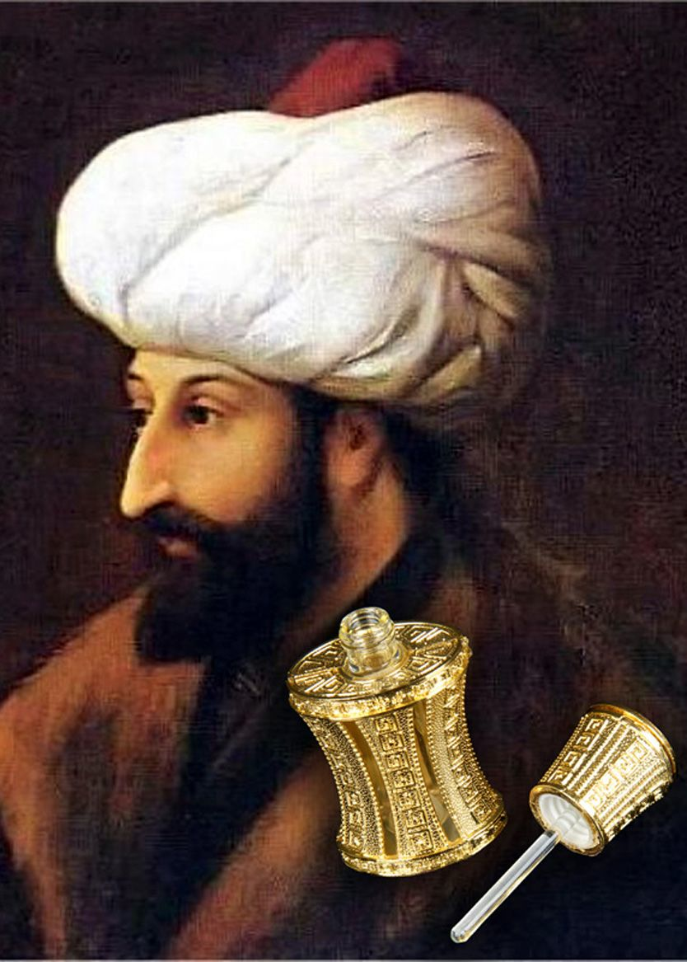
Geçmişten Günümüze İç Kontrol
1. Kanun-i Padişahî (Reaya Kanunu)
2. Kanunname-i Âl-i Osman

Slide 12
İç Kontrol Nedir?

Slide 13
İç Kontrolün Tanımı
İdarenin amaçlarına, belirlenmiş politikalara ve mevzuata uygun olarak faaliyetlerin,
etkili, ekonomik ve verimli bir şekilde yürütülmesini,
varlık ve kaynakların korunmasını,
muhasebe kayıtlarının doğru ve tam olarak tutulmasını,
malî bilgi ve yönetim bilgisinin zamanında ve güvenilir olarak üretilmesini
sağlamak üzere idare tarafından oluşturulan organizasyon, yöntem ve süreçle iç denetimi kapsayan malî ve diğer kontroller bütünüdür. (5018-55 mad.)

Slide 14
İç Kontrol Nedir?
Amaç ve hedeflere ulaşmayı destekleyen bir yönetim sistemidir.
Doğru işin, doğru şekilde, doğru zamanda ve uygun maliyetler ile gerçekleştirilmesini ve bu sayede kurumsal amaçlara ulaşmayı sağlar.
İç kontrol sistemi, Bakanlık bünyesindeki risklerin ortaya çıkartılması ve bunlara erkenden tedbir alınmasını sağlayarak kurumsal başarıyı destekler.

Slide 15
İç Kontrolde Dört Temel Hedef
Hesap verme sorumluluğu (raporlama)
Uygunluk (yasalara ve yönetmeliklere)
Faaliyetler (düzenli, etik kurallarına uygun, ekonomik, verimli ve etkin)
Kaynakları koruma

Slide 16
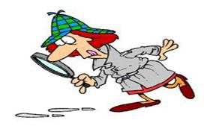
İç Kontrol Sisteminin Sağlayacağı Faydalar
Yönetimi dış denetime hazır kılar, hesap verebilirliği güçlendirir.
Yeni yönetici ve personelin adaptasyon ve verim alınabilme süresini kısaltır.
Kurumsallaşma ve kurumsal yönetimi güçlendirir.
Risklerin kayıp gerçekleşmeden önlenmesini sağlar.

Slide 17
İç Kontrol Sisteminin Sağlayacağı Faydalar
Kurum genelinde görev ve sorumlulukları netleştirir.
İş akışlarını ve iş yapışı standardize eder, uygulamaları standartlara bağlar.
Üst yönetimin kurum performansını izlemesini ve düşük performansın nedenlerini sorgulamasını sağlar.

Slide 18
İç Kontrolde Rol ve Sorumluluklar
İç kontrolde idarenin sorumluluğu yeterli ve etkili bir iç kontrol sisteminin oluşturulması için gerekli önlemleri alma sorumluluğu, idarelerin üst yöneticilerine ve diğer yöneticilerine verilmiştir.
Üst Yönetici
Harcama Yetkilileri
Mali Hizmetler Birimi (Strateji Geliştirme Başkanlığı)
İç Denetim Birimi

Slide 19
Neden Etkin Bir İç Kontrol Sistemi ???
İdareler
Kurumsal Yönetim Gerekleri (hesap verebilirlik, adillik, şeffaflık, sorumluluk)
Kurumsal risklerin iyi yönetilmesi ve kurum performansının artırılması
5018 sayılı Kanun ve ilgili mevzuat

Slide 20
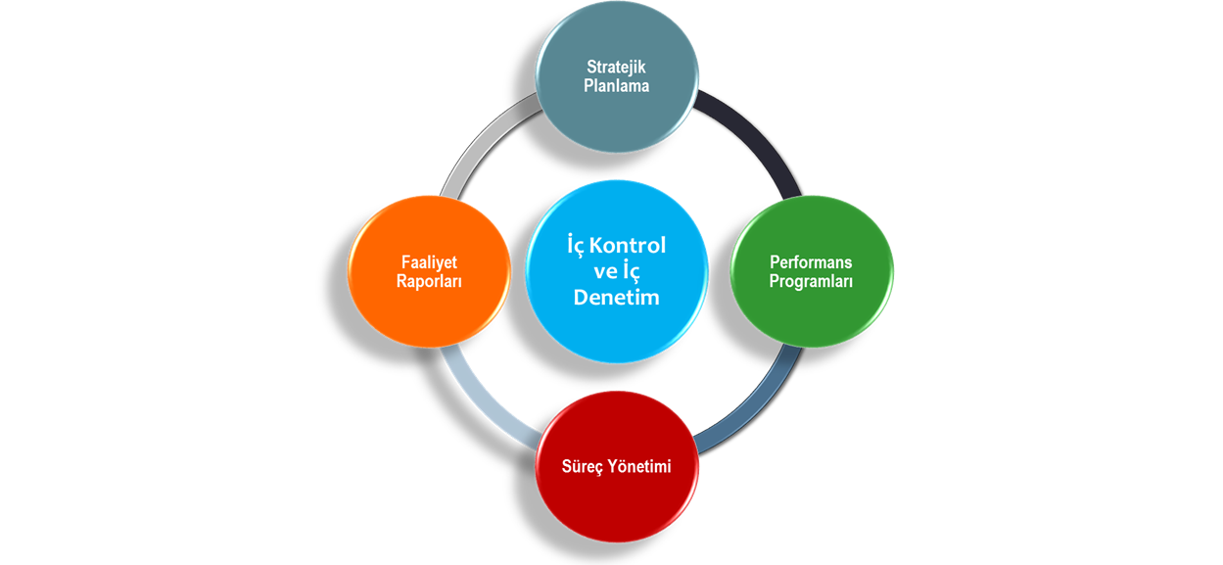
İç Kontrol Sisteminin İşlevi

Slide 21
Uluslar Arası Taahhütler (Avrupa Birliği)
Ülkemizde Avrupa Birliği mali mevzuatına uyum çerçevesinde;
10.12.2003 tarihinde kabul edilerek yasalaşan 5018 sayılı Kamu Mali Yönetimi ve Kontrol Kanunu ile kamu mali yönetiminde köklü bir değişiklik yapılmıştır.
Yapılan en önemli değişikliklerden birisi de merkezi kontrolden iç kontrole geçiş olmuştur.
Notes:
Ülkemizde kamu kurum ve kuruluşlarında, uluslararası standartlara uygun olarak iç kontrol sisteminin kurulması konusu, Avrupa Birliği müzakere sürecinde Mali Kontrol başlıklı 32. fasıl kapsamında yer almıştır.
Bu fasıl kapsamında, 2003 yılı Aralık ayından itibaren tarama süreci içinde öncelikler listesinde yer alan yasal ve idarî düzenlemeler yürürlüğe konulmuştur.
Söz konusu yasal ve idarî düzenlemelerin yürürlüğe konulmasıyla Mali Kontrol başlıklı 32. fasılda tarama süreci tamamlanmış ve 26 Haziran 2007 tarihinden itibaren de müzakere süreci başlamıştır. Bu fasılda müzakere süreci, öngörülen sistemin uluslararası standartlara uygun olarak gerçekleştirilmesiyle tamamlanacaktır.

Slide 22
Ulusal Taahhütler (Hükümet Programları, STÖ Raporları)
Kamu yönetiminde yapı, mevzuat ve zihniyet değişimi sağlamak,
Kamu çalışanlarının ve yöneticilerinin modern yönetim kültürüne sahip olmalarını sağlamak,
Kurumların politika hazırlama, uygulama, eşgüdüm, izleme ve değerlendirme konularında kapasitelerini geliştirmek,
Stratejik planlama ve performans esaslı bütçe uygulamalarının etkinliğini arttırmak.
Notes:
Ülkemizde kamu kurum ve kuruluşlarında, uluslararası standartlara uygun olarak iç kontrol sisteminin kurulması konusu, Avrupa Birliği müzakere sürecinde Mali Kontrol başlıklı 32. fasıl kapsamında yer almıştır.
Bu fasıl kapsamında, 2003 yılı Aralık ayından itibaren tarama süreci içinde öncelikler listesinde yer alan yasal ve idarî düzenlemeler yürürlüğe konulmuştur.
Söz konusu yasal ve idarî düzenlemelerin yürürlüğe konulmasıyla Mali Kontrol başlıklı 32. fasılda tarama süreci tamamlanmış ve 26 Haziran 2007 tarihinden itibaren de müzakere süreci başlamıştır. Bu fasılda müzakere süreci, öngörülen sistemin uluslararası standartlara uygun olarak gerçekleştirilmesiyle tamamlanacaktır.

Slide 23
İç Kontrol Sistemi Mevzuatı
5018 sayılı Kamu Mali Yönetim ve Kontrol Kanunu
İç Kontrol ve Ön Mali Kontrole İlişkin Usul ve Esaslar
Kamu İç Kontrol Standartları Tebliğ
10.12.2003
Kamu İç Kontrol Standartlarına Uyum Eylem Planı Rehberi
31.12.2005
Maliye Bakanlığı Kamu İç Kontrol Standartlarına Uyum Genelgesi
Maliye Bakanlığı Kamu İç Kontrol Standartlarına Uyum Genelgesi
26.12.2007
04.02.2009
Kamu İç Kontrol Rehberi
02.12.2013
02.12.2013
07.02.2014

Slide 24
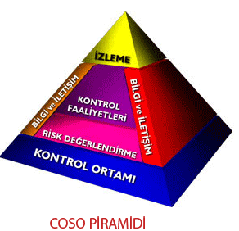
Kamu İç Kontrol Standartları
Yönetim & Organizasyon
Stratejik hedefler, organizasyon yapısı, süreçler, iş akışları, yetki- görev tanımları, etik kurallar, kurumsal kültür, İK Yetkinliği, yönetimin felsefesi ve tutumu
Risk Değerlendirmesi
Risk Tespiti
Risk Ölçümü
Risk Önceliklendirmesi
Kontroller
Tespit Edici
Önleyici
Yönlendirici
Düzeltici
Bilgi Sistemleri
Raporlamalar
İletişim Faaliyetleri
Yönetim Öz Değerlendirme
İç Denetim

Slide 25
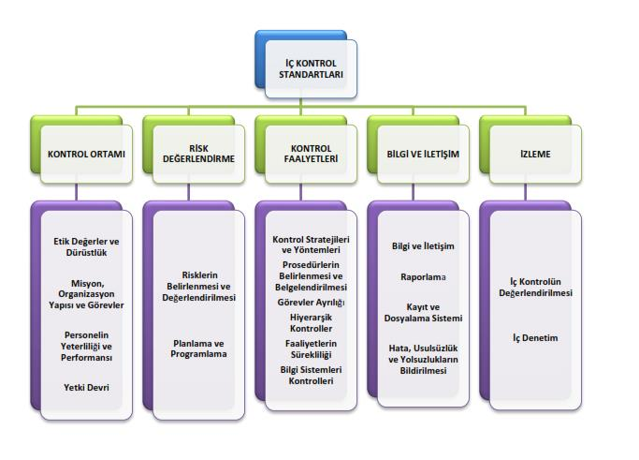

Slide 26
İç Kontrol Olmasaydı ???
Kaynak Kullanımında İsraf
İsabetsiz Yönetim Kararı
İtibar Kaybı
Yolsuzluk ve Usulsüzlük
Varlıkların Kaybı
Yetersiz ve Kalitesiz Hizmet

Slide 27
İç Kontrol Eksikliği
•Hatalı Kararlar
•Suistimal–Dolandırıcılık
•Gelir Kaybı
•Amaçlara Ulaşamama

Slide 28
İç Kontrol Eksikliğinde
Banka hesap ekstresi ile banka hesabının uyumlu olmadığı,
Geçerlilik süresi sona ermiş olan teminat mektupları hakkında gerekli işlemlerin gerçekleştirilmediği,
Harcama talimatı ve ihale onay belgesinde yaklaşık maliyetin belirtilmesi hususunda gerekli
özenin gösterilmediği
Ödeme Emri Belgelerine eklenen kanıtlayıcı belgelerin Merkezi Yönetim Harcama Belgeleri Yönetmeliğinde belirtildiği gibi, tam ve eksiksiz olarak düzenlenmesine özen gösterilmediği
Memur sendika aidatlarının ilgili sendikaların banka hesabına zamanında aktarılmadığı,

Slide 29
Görünmeyeni Görebilmek

Slide 30
Bütünü görmek önemlidir!!

Slide 31
İç Denetim
İç Denetim; bir organizasyonun katma değerini artırmak ve operasyonel verimliliğini geliştirmek amacı ile yapılan bağımsız, objektif güvence ve danışmanlık hizmetlerini içeren çalışmalardır.
İç Denetim; organizasyonun hedeflerine ulaşmasına katkıda bulunur. Ve etkin risk yönetimi, kontrol ve kurumsal yönetim konularında gelişimi sağlar

Slide 32
İç Denetim
İç denetim, iç kontrol sisteminin parçası olan yönetimsel bir fonksiyondur.
İç denetçiler, denetim faaliyetlerinde iç kontrol sisteminin işleyişini, en iyi şekilde çalışıyor olduğundan emin olmak için incelerler.

Slide 33
İç Denetim Kuruma Nasıl Yardımcı Olur??
Operasyonlar hakkında objektif bir değerlendirme yapar ve en iyi uygulamalar için fikirlerini paylaşır.
Kontrollerin, süreçlerin ve prosedürlerin, performansın ve risk yönetiminin gelişimi için danışmanlık sağlar.
Maliyetleri düşürmek, geliri arttırmak ve karı geliştirmek için tavsiyelerde bulunur.
Yetkin danışmanlık ve güvence hizmetleri sağlar.

Slide 34
İç Denetimin Özellikleri
İç denetim, sertifikalı iç denetçiler tarafından gerçekleştirilir.
İç denetim, İç Denetim Koordinasyon Kurulunun koordinasyon ve rehberliğinde Kurul tarafından Üst Yöneticiler İçin İç Kontrol ve İç Denetim Rehberi belirlenen genel kabul görmüş standartlara göre gerçekleştirilir.
İç denetim, iç denetim birimi (başkanlığı) tarafından hazırlanan ve üst yönetici tarafından onaylanan risk odaklı denetim plan ve programlarına göre yapılır.
İç denetim sistematik, sürekli ve disiplinli bir yaklaşımla gerçekleştirilir.
İç denetim faaliyeti fonksiyonel bağımsızlık ilkesine uygun olarak yürütülür.

Slide 35
İç Denetçi
İÇ DENETÇİ KİM DEĞİLDİR
Bir müfettiş, onaylayıcı mercii, polis, yargıç değildir.
İÇ DENETÇİ KİMDİR?
Yöneticinin kuruluşuna ilişkin riskleri daha iyi kontrol etmesi ve hedeflerine ulaşmak için bilgi ve verileri değerlendiren bir uzmandır.

Slide 36
İç Denetimin İç Kontrol İlişkisi
İç Denetim, iç kontrol sisteminin yeterliliği ve işleyişiyle ilgili olarak yönetime bilgiler sağlar, değerlendirmeler yapar ve önerilerde bulunur.
İç denetçiler, iç kontrol sisteminin düzenlenmesi yada uygulanması süreçlerine ve iç kontrol tedbirlerinin seçimine dahil edilemez.
Kamu idaresinde etkin bir iç kontrol sisteminin kurulması ve sürdürülmesinden üst yönetici sorumludur.
Üst Yönetici iç denetçilerden, iç kontrol ilkelerine ve iç kontrol sisteminin oluşturulmasına yönelik görüş alabilir.

Slide 37
İç Denetim – İç Kontrol İlişkisi
İÇ DENETİM | İÇ KONTROL
Hedefe ulaşmada araçtır | Hedefe ulaşmada amaçtır
İdarede ayrı bir birim ve görevdir | Yönetim sisteminin tamamıdır
İç Kontrolün bir unsurudur | Kendisi hesap verilebilirlik sistemidir
İç Denetim karar alma ve uygulama süreçlerinde yer almaz | Personel yönetimin tüm süreçlerinde bulunur
Üst yöneticinin sorumluluğundadır | Yönetimin tümünün sorumluğundadır.
İç Denetim fonksiyonel olarak bağımsızdır. | Üst Yöneticiye bağlıdır.

Slide 38
TEŞEKKÜR EDERİM

